Slide 1

Mĩ thuật 7
Chủ đề
Động vật quanh em
Bài 10: Tượng thú (Khám phá)

Slide 2



Slide 3

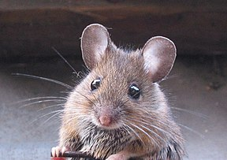
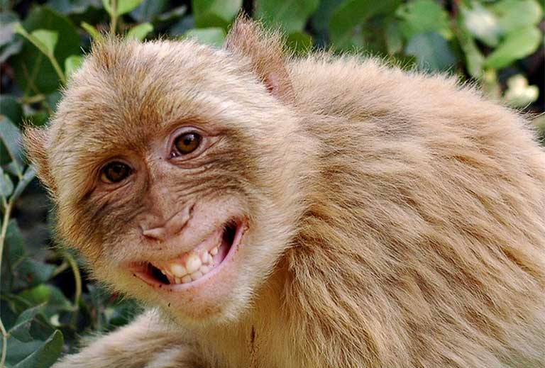
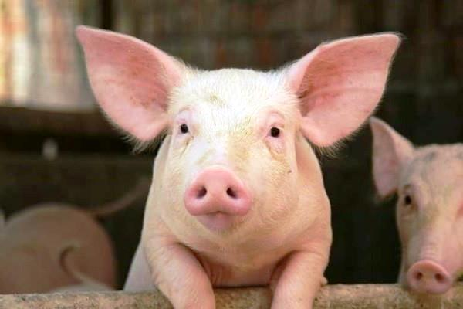


TRÒ CHƠI ĐUỔI HÌNH BẮT CHỮ
Tên con vật trong tranh.
Nêu được đặc điểm con vật.

Slide 4

Con chuột
Mõm nhọn, mắt đen, to
Lông mềm, đuôi dài và có một lớp vẩy ngắn nhỏ
Bộ răng: 4 chiếc răng cửa và 12 răng hàm → răng phát triển nhanh, là động vật gặm nhấm

Slide 5
Con khỉ
Loài thú cao cấp, cấu tạo cơ thể gần giống người
Bộ lông ngắn, 2 tay, 2 chân
Di chuyển bằng 3 cách: đi, chạy, leo trèo
Đuôi giúp khỉ giữ thăng bằng khi di chuyển trên cây

Slide 6
Con lợn
Đầu to vừa, mõm hơi cong, mũi thẳng thon
Tai nhỏ, ngắn, hơi nhô về phía trước
Đa số lợn có thể chất thanh sổi
Thân vuông, thấp, lưng oằn, mông vai nở, chân thấp, yếu, móng xòe, đuôi ngắn

Slide 7


Slide 8




Tìm hiểu hình ảnh theo gợi ý sau:
b) Nhận xét hình dáng của tượng các con thú.
a) Chỉ ra chất liệu của những bức tượng.

Slide 9
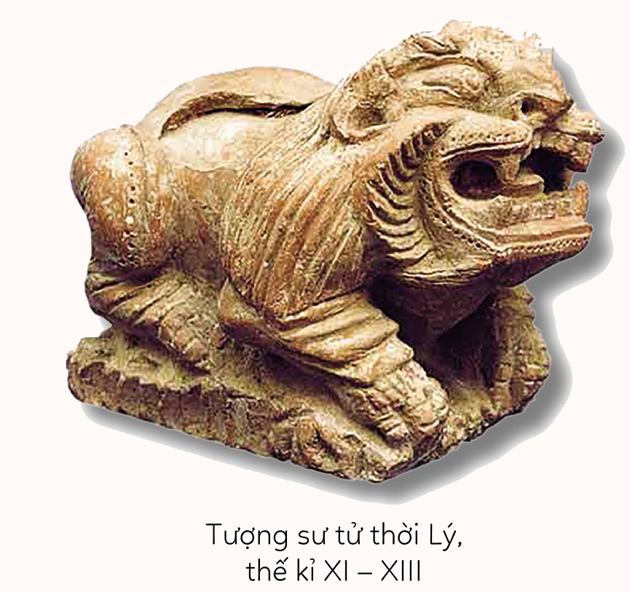
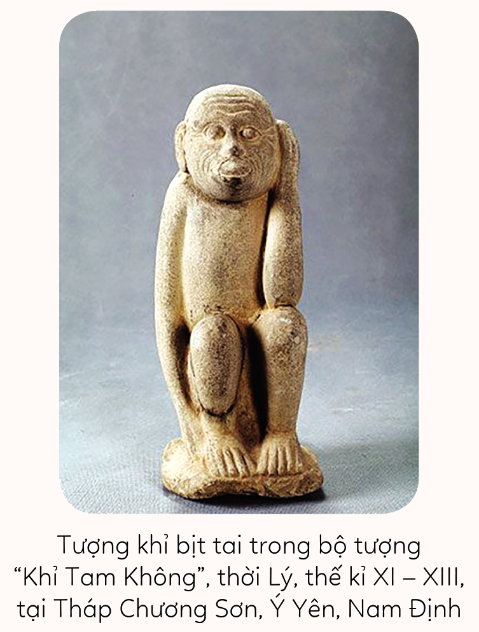
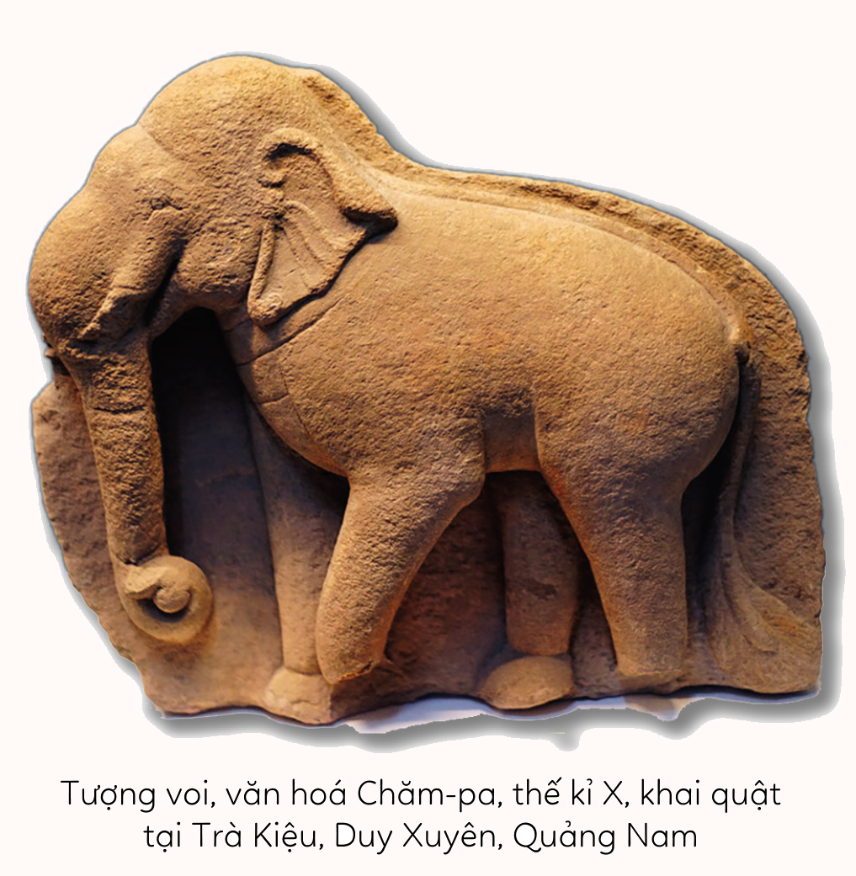

Slide 10
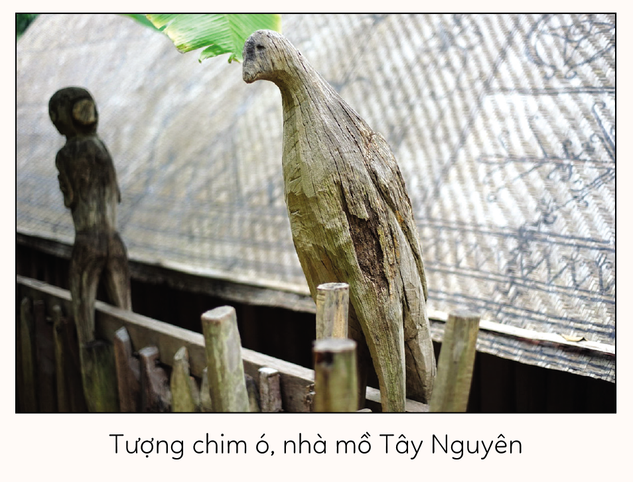
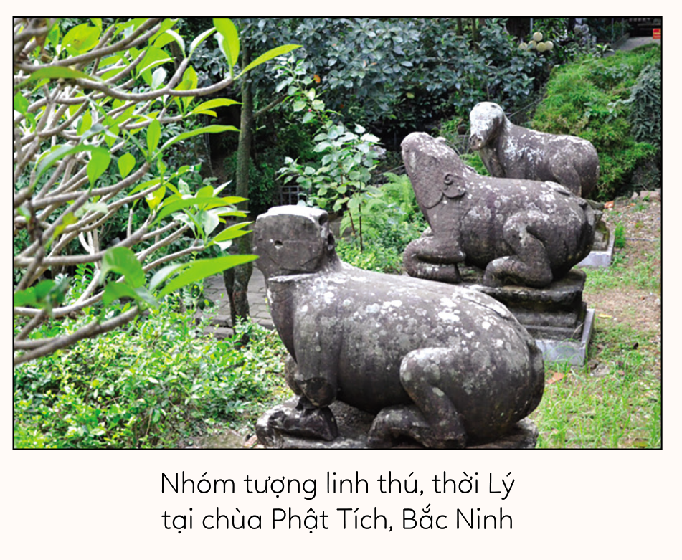

Slide 11




Trả lời
Chất liệu: đá, gỗ
Hình dáng tượng của các con thú: chân thực, sinh động.

Slide 12
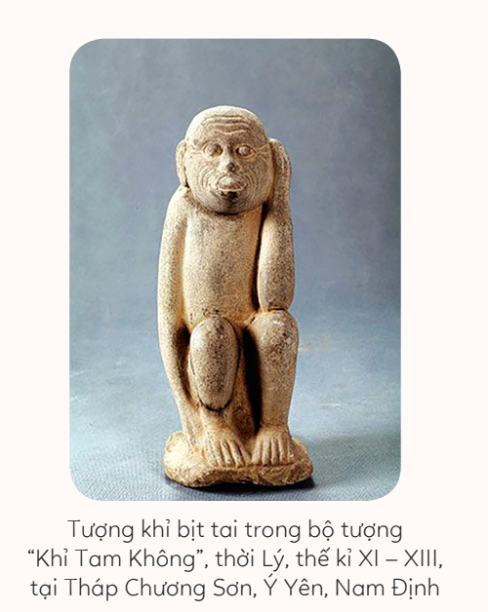
Mở rộng
Tượng khỉ bịt tai - Bộ tượng “Khỉ Tam Không"
Thời Lý, thế kỉ XI - XIII, tại Tháp Chương Sơn, Ý Yên, Nam Định
Gồm ba chú khỉ: khỉ che tại, khỉ che mắt, khỉ che miệng → không nghe, không thấy và không nói.
Triết lí sâu sắc, giá trị kiến trúc Phật giáo, ý nghĩa tâm linh, sự giáo dưỡng trong đạo làm người.

Slide 13
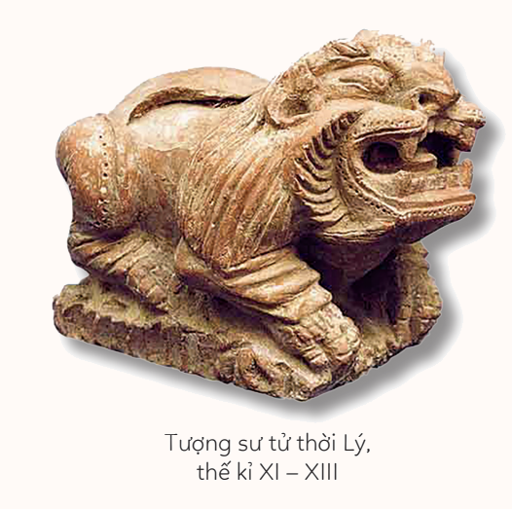
Mở rộng
Tượng sư tử thời Lý, thế kỉ XI – XIII
Hình chữ nhật, màu đỏ gạch, cao 16,4 cm.
Tượng đất nung thời Lý, rất hiếm đến ngày nay
Quanh thân sư tử có các chấm dải và dải xoắn.

Slide 14
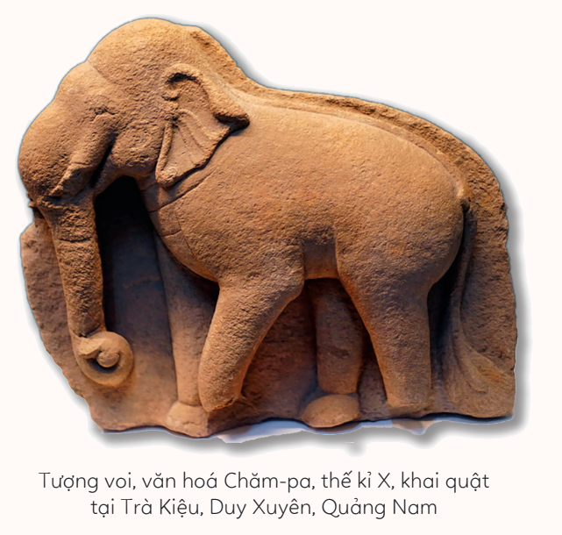
Mở rộng
Tượng voi, văn hoá Chăm-pa, thế kỉ X, tại Quảng Nam
Hindu giáo, voi - vật cưỡi của thần Indra (Thần Sấm Sét)
Văn hoá Chăm-pa, voi - linh vật trong điêu khắc → nghệ thuật cao, trang trí ở đền tháp
Kinh thành cổ Chăm-pa như Simhapura (Quảng Nam) và Vijaya (Bình Định) là những nơi có tượng voi đá điêu khắc.

Slide 15
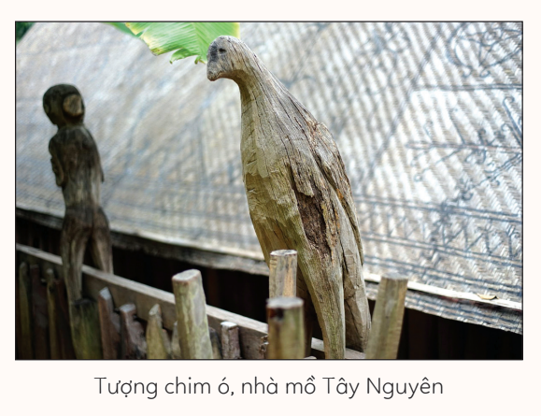
Mở rộng
Tượng chim ó, nhà mồ Tây Nguyên
Nhà mồ và tượng mồ là văn hoá đặc sắc Tây Nguyên (Nam Trung Bộ, Việt Nam)
Ngày nay, truyền thống dựng nhà mồ – tượng mồ chỉ còn tập trung ở dân tộc Ba na, Ê đê, Gia rai, Mnông, Xơ Đăng.

Slide 16
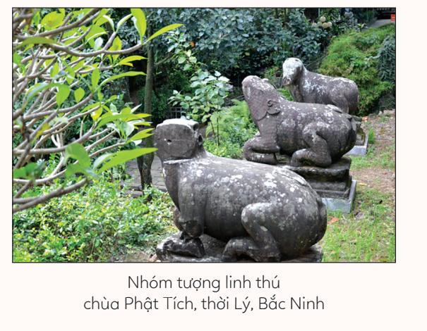
Mở rộng
Nhóm tượng linh thú chùa Phật Tích, thời Lý, Bắc Ninh
Tượng 10 linh thú là một trong ba nhóm cổ vật của tỉnh Bắc Ninh - bảo vật quốc gia (đợt 6, 2017)
Giá trị đặc biệt, gắn với lịch sử thời Lý (thế kỉ XI), cùng thời điểm xây dựng chùa Phật Tích.

Slide 17





Kết luận
Tượng con thú, đa dạng và phong phú như: đá, đất nung, gỗ… với nhiều nét độc đáo, tinh xảo. Điêu khắc đá thường cô đọng, đơn giản về hình khối. Điêu khắc đình, làng Bắc Bộ và tượng nhà mồ Tây Nguyên lại có nét mộc mạc, dân dã.

Slide 18
Em có biết
• Một số con vật được con người tưởng tượng, sáng tạo và sử dụng như những biểu tượng để truyền đạt ý tưởng, niềm tin hay đặc trưng của mỗi nền văn hoá hoặc tôn giáo khác nhau.
• Trong nghệ thuật điêu khắc dân gian Việt Nam, tượng con thú có nhiều nét tạo hình độc đáo. Điêu khắc gỗ thường có chi tiết tinh xảo. Điêu khắc đá thường cô đọng, đơn giản về hình khối. Điêu khắc đình, làng Bắc Bộ và tượng nhà mồ Tây Nguyên lại có nét mộc mạc, dân dã.

Slide 19



HƯỚNG DẪN VỀ NHÀ
1
2
Ôn lại kiến thức bài học
Đọc trước phần sáng tạo, thảo luận, ứng dụng

Slide 20


Slide 21



Like fanpage Hoc10 - Học 1 biết 10 để nhận thêm nhiều tài liệu giảng dạy
theo đường link:
Hoc10 – Học 1 biết 10
Hoặc truy cập qua QR code

